Slide 1
いわゆるくずし字などの
読めない文字を推定する
MOJIZO チュートリアル
耒代 誠仁（桜美林大学）
なんでMOJIZO？というあたりから
話したいと思います

Slide 2
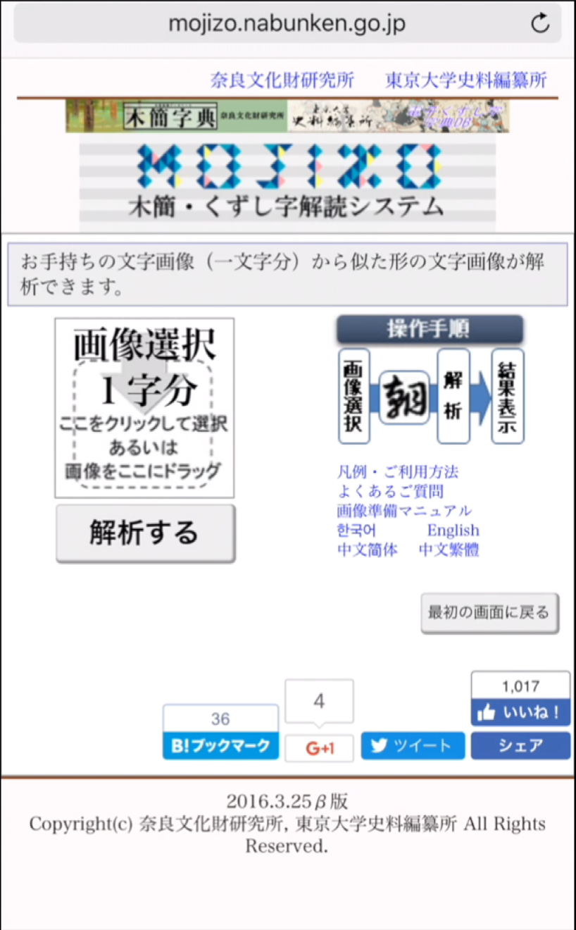
MOJIZOの実行に必要なもの
インターネット接続環境
Webブラウザ
  PC、タブレット、スマホなど
  プラグインは特に必要ありません
  主な処理はサーバサイドで実行
文字画像
  背景が白、字形が黒
  bmp, jpg/jpeg, png等
  1文字分
    当該文字以外の黒画素は可能な
    限り消去してください

Slide 3
とりあえず動かしてみる…
http://mojizo.nabunken.go.jp/
手元に文字画像＋画像処理ソフトウェアがある方は適宜お試しください
  費用の関係でCPUが弱い（お手柔らかに）
  画像入力の方法
    枠をタップ／クリックでファイル選択
    マウスなどで画像ファイルをドラッグ＆ドロップ
文字画像がない方は【連携検索】で検索した文字画像でお試しください
  連携検索の字形画像の整備が先行中
    MOJIZOでは同じ画像を出力できない場合があります

Slide 4
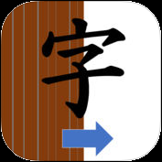
MOJIZOkin
R
G
B
MOJIZOkin（下）
  画像処理アプリ（for iPhone）
iOS 11.2でも動きます
  バイナリサイズ：約50MB
  ダークモード非対応
  iPhone X画面最適化未対応
【MOJIZOkinの使い方（動画）】
http://kitadailab.jp/mojizokinmovie.html
Brightness
  明度を閾値とした処理
Dark Pixel
  画素の「墨らしさ」を評価して積極的に残す処理
Wooden Skin
  画素の「木らしさ」を評価して積極的に消す処理
Red Grain
  赤みの強い木目を削除
MOJIZOkin
(iPhone用)

Slide 5
いわゆるくずし字などの
読めない文字を推定する
MOJIZO チュートリアル
耒代 誠仁（桜美林大学）
なんでMOJIZO？というあたりから
話したいと思います

